Slide 1
  Chào mừng các em đến với tiết Tiếng Việt
Notes:
Bài giảng thiết kế bởi: Hương Thảo - tranthao121006@gmail.com

Slide 2
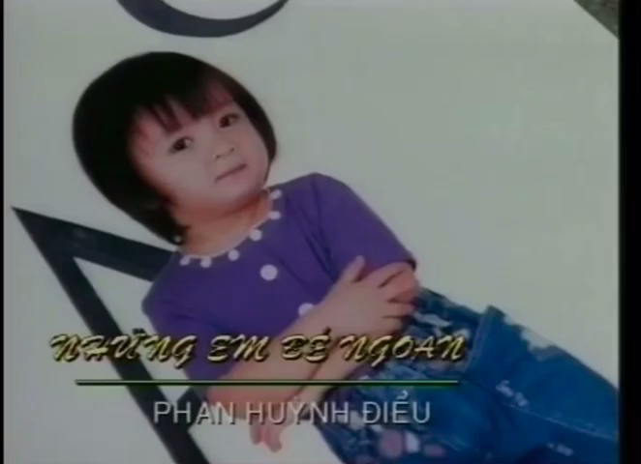
VIDEO: Những em bé ngoan
Bạn nhỏ trong bài hát được ai khen?
Những việc làm nào của bạn nhỏ được cô khen?

Slide 3

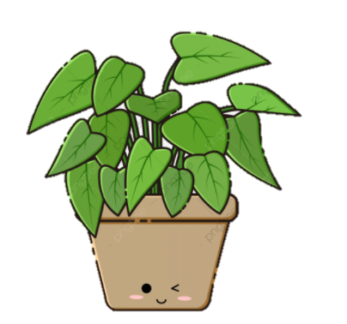


Slide 4
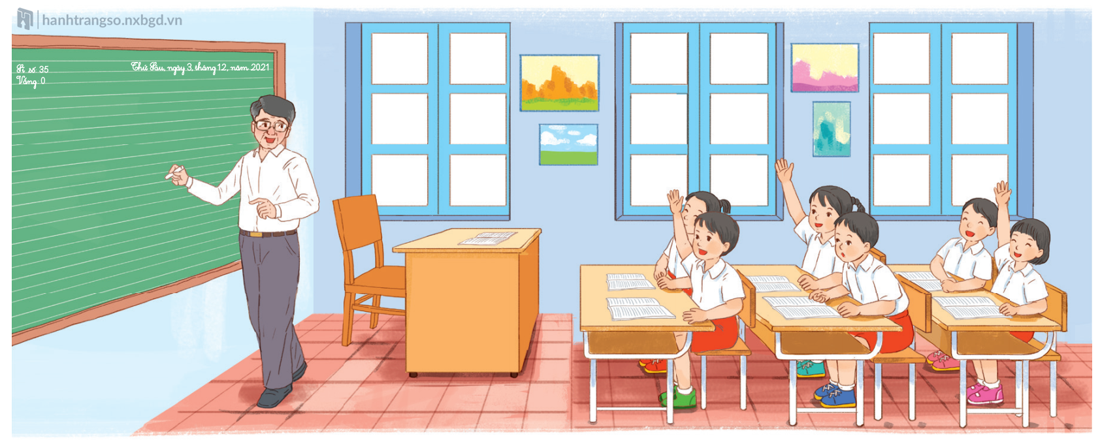

Slide 5

Quynh miss
EM LỚN LÊN TỪNG NGÀY
3
Tuần
Bài
6
Một giờ học

Slide 6


Yêu cầu cần đạt
Sau bài học này các con sẽ:
1
Đọc đúng, rõ ràng bài đọc, biết đọc lời đối thoại
của các nhân vật có trong bài
2
Trả lời được các câu hỏi có liên quan đến bài đọc
3
Nhận biết một số loài vật qua bài đọc, nhân vật,
sự việc và những chi tiết trong diễn biến của
câu chuyện.

Slide 7


Một giờ học
Đọc mẫu
Thầy giáo nói: “Chúng ta cần học cách giao tiếp tự tin. Vì thế hôm nay chúng ta sẽ tập nói trước lớp về bất cứ điều gì mình thích.”.
Quang được mời lên nói đầu tiên. Cậu lúng túng, đỏ mặt. Quang cảm thấy nói với bạn bên cạnh thì dễ, nhưng nói trước cả lớp thì sao mà khó thế. Thầy bảo: “Sáng nay ngủ dậy, em đã làm gì? Em cố nhớ xem.”
Quang ngập ngừng, vừa nói vừa gãi đầu: “ Em…”
Thầy giáo nhắc: “ Rồi gì nữa?”
Quang lại gãy đầu: “ À… ờ… Em ngủ dậy.” Và cậu nói tiếp: “ Rồi… ờ…”
Thầy giáo mỉm cười, kiên nhẫn nghe Quang nói. Thầy bảo: “Thế là được rồi đấy!”
Nhưng Quang chưa chịu về chỗ, bỗng cậu nói to: “ Rồi sau đó… ờ… à…”. Quang thở mạnh một hơi rồi nói tiếp: “ Mẹ… ờ… bảo: Con đánh răng đi, thế là em đánh răng.” Thầy giáo vỗ tay. Cả lớp vỗ tay theo. Cuối cùng Quang nói với giọng rất tự tin: “ Sau đó, bố đưa em đi học.”
Thầy giáo vỗ tay, các bạn vỗ tay theo, Quang cũng vỗ tay. Cả lớp tràn ngập tiếng vỗ tay.

Slide 8


* Giọng đọc
Chú ý ngữ điệu khi đọc các câu thể hiện sự lúng túng, ngập ngừng của Quang:
- “À... ờ... Em ngủ dậy.”
- “Rồi...ờ...”.
- “Rồi sau đó...ờ...à...”

Slide 9
Một giờ học
Đọc nối tiếp theo đoạn
1
Thầy giáo nói: “Chúng ta cần học cách giao tiếp tự tin. Vì thế hôm nay chúng ta sẽ tập nói trước lớp về bất cứ điều gì mình thích.”.
Quang được mời lên nói đầu tiên. Cậu lúng túng, đỏ mặt. Quang cảm thấy nói với bạn bên cạnh thì dễ, nhưng nói trước cả lớp thì sao mà khó thế. Thầy bảo: “Sáng nay ngủ dậy, em đã làm gì? Em cố nhớ xem.”
Quang ngập ngừng, vừa nói vừa gãi đầu: “ Em…”
Thầy giáo nhắc: “ Rồi gì nữa?”
Quang lại gãi đầu: “ À… ờ… Em ngủ dậy.” Và cậu nói tiếp: “ Rồi… ờ…”
Thầy giáo mỉm cười, kiên nhẫn nghe Quang nói. Thầy bảo: “Thế là được rồi đấy!”
Nhưng Quang chưa chịu về chỗ, bỗng cậu nói to: “ Rồi sau đó… ờ… à…”. Quang thở mạnh một hơi rồi nói tiếp: “ Mẹ… ờ… bảo: Con đánh răng đi, thế là em đánh răng.” Thầy giáo vỗ tay. Cả lớp vỗ tay theo. Cuối cùng Quang nói với giọng rất tự tin: “ Sau đó, bố đưa em đi học.”
Thầy giáo vỗ tay, các bạn vỗ tay theo, Quang cũng vỗ tay. Cả lớp tràn ngập tiếng vỗ tay.
2
3

Slide 10

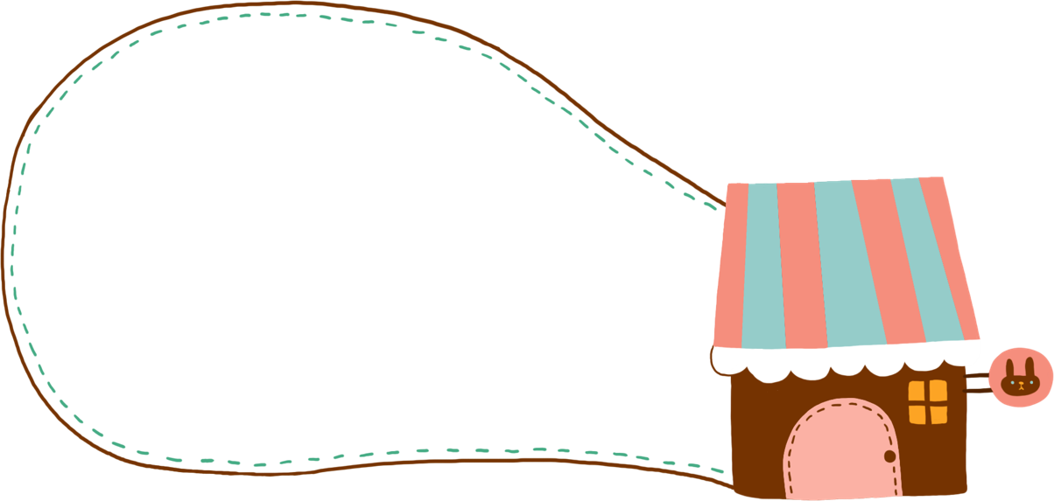

TỪ KHÓ ĐỌC
trước lớp
lúng túng
kiên nhẫn
sáng nay

Slide 11

Luyện đọc
Chúng ta cần học cách giao tiếp tự tin. Vì thế hôm nay chúng ta sẽ tập nói trước lớp về bất cứ điều gì mình thích.”

Slide 12
Luyện đọc
Quang thở mạnh một hơi rồi nói tiếp: “Mẹ... Ờ... bảo: “Con đánh răng đi”. Thế là con đánh răng.

Slide 13
Đọc nối tiếp đoạn lần 2
Một giờ học
1
Thầy giáo nói: “Chúng ta cần học cách giao tiếp tự tin. Vì thế hôm nay chúng ta sẽ tập nói trước lớp về bất cứ điều gì mình thích.”.
Quang được mời lên nói đầu tiên. Cậu lúng túng, đỏ mặt. Quang cảm thấy nói với bạn bên cạnh thì dễ, nhưng nói trước cả lớp thì sao mà khó thế. Thầy bảo: “Sáng nay ngủ dậy, em đã làm gì? Em cố nhớ xem.”
Quang ngập ngừng, vừa nói vừa gãi đầu: “ Em…”
Thầy giáo nhắc: “ Rồi gì nữa?”
Quang lại gãi đầu: “ À… ờ… Em ngủ dậy.” Và cậu nói tiếp: “ Rồi… ờ…”
Thầy giáo mỉm cười, kiên nhẫn nghe Quang nói. Thầy bảo: “Thế là được rồi đấy!”
Nhưng Quang chưa chịu về chỗ, bỗng cậu nói to: “ Rồi sau đó… ờ… à…”. Quang thở mạnh một hơi rồi nói tiếp: “ Mẹ… ờ… bảo: Con đánh răng đi, thế là em đánh răng.” Thầy giáo vỗ tay. Cả lớp vỗ tay theo. Cuối cùng Quang nói với giọng rất tự tin: “ Sau đó, bố đưa em đi học.”
Thầy giáo vỗ tay, các bạn vỗ tay theo, Quang cũng vỗ tay. Cả lớp tràn ngập tiếng vỗ tay.
2
3

Slide 14
Đọc nối tiếp đoạn lần 2
Một giờ học
1
Thầy giáo nói: “Chúng ta cần học cách giao tiếp tự tin. Vì thế hôm nay chúng ta sẽ tập nói trước lớp về bất cứ điều gì mình thích.”.

Slide 15
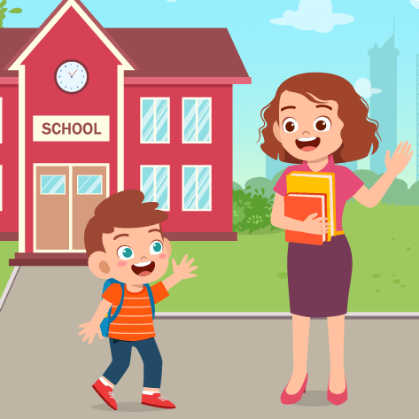
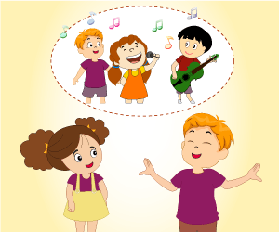
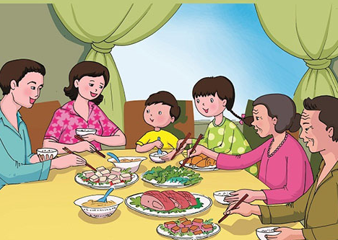

Giải nghĩa từ
Giao tiếp: trao đổi, truyền tải thông tin với nhau ( bằng lời nói, cử chỉ hoặc hành động )

Slide 16
Đọc nối tiếp đoạn lần 2
Một giờ học
Quang được mời lên nói đầu tiên. Cậu lúng túng, đỏ mặt. Quang cảm thấy nói với bạn bên cạnh thì dễ, nhưng nói trước cả lớp thì sao mà khó thế. Thầy bảo: “Sáng nay ngủ dậy, em đã làm gì? Em cố nhớ xem”
Quang ngập ngừng, vừa nói vừa gãi đầu: “ Em…”
Thầy giáo nhắc: “ Rồi gì nữa?”
Quang lại gãi đầu: “ À… ờ… Em ngủ dậy.” Và cậu nói tiếp: “ Rồi… ờ…”
Thầy giáo mỉm cười, kiên nhẫn nghe Quang nói. Thầy bảo: “Thế là được rồi đấy!”
2

Slide 17



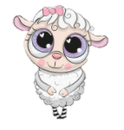
lúng túng: không biết nói và làm thế nào
Giải nghĩa
kiên nhẫn: Tiếp tục làm việc đã định mà không nản lòng

Slide 18
Đọc nối tiếp đoạn lần 2
Một giờ học
3
Nhưng Quang chưa chịu về chỗ, bỗng cậu nói to: “ Rồi sau đó… ờ… à…”. Quang thở mạnh một hơi rồi nói tiếp: “ Mẹ… ờ… bảo: Con đánh răng đi, thế là em đánh răng.” Thầy giáo vỗ tay. Cả lớp vỗ tay theo. Cuối cùng Quang nói với giọng rất tự tin: “ Sau đó, bố đưa em đi học.”
Thầy giáo vỗ tay, các bạn vỗ tay theo, Quang cũng vỗ tay. Cả lớp tràn ngập tiếng vỗ tay.

Slide 19

Giải nghĩa
tự tin: là tin tưởng vào khả năng của bản thân, chủ động trong mọi việc

Slide 20
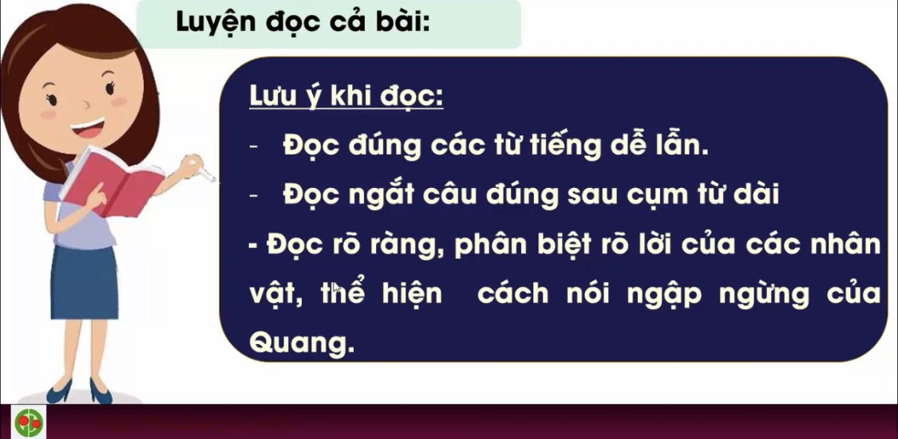

Slide 21
Một giờ học
Đọc theo nhóm
Đọc toàn bài
Thầy giáo nói: “Chúng ta cần học cách giao tiếp tự tin. Vì thế hôm nay chúng ta sẽ tập nói trước lớp về bất cứ điều gì mình thích.”.
Quang được mời lên nói đầu tiên. Cậu lúng túng, đỏ mặt. Quang cảm thấy nói với bạn bên cạnh thì dễ, nhưng nói trước cả lớp thì sao mà khó thế. Thầy bảo: “Sáng nay ngủ dậy, em đã làm gì? Em cố nhớ xem”
Quang ngập ngừng, vừa nói vừa gãi đầu: “ Em…”
Thầy giáo nhắc: “ Rồi gì nữa?”
Quang lại gãy đầu: “ À… ờ… Em ngủ dậy.” Và cậu nói tiếp: “ Rồi… ờ…”
Thầy giáo mỉm cười, kiên nhẫn nghe Quang nói. Thầy bảo: “Thế là được rồi đấy!”
Nhưng Quang chưa chịu về chỗ, bỗng cậu nói to: “ Rồi sau đó… ờ… à…”. Quang thở mạnh một hơi rồi nói tiếp: “ Mẹ… ờ… bảo: Con đánh răng đi, thế là em đánh răng.” Thầy giáo vỗ tay. Cả lớp vỗ tay theo. Cuối cùng Quang nói với giọng rất tự tin: “ Sau đó, bố đưa em đi học.”
Thầy giáo vỗ tay, các bạn vỗ tay theo, Quang cũng vỗ tay. Cả lớp tràn ngập tiếng vỗ tay.

Slide 22

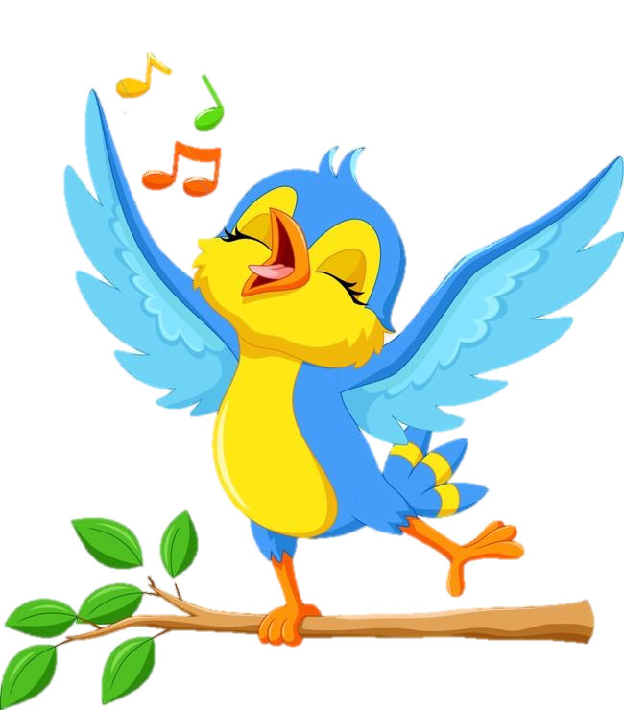
Tiết 2

Slide 23



Tìm hiểu bài

Slide 24

1. Trong giờ học, thầy giáo yêu cầu cả lớp làm gì?
Trong giờ học thầy giáo yêu cầu cả lớp tập nói trước lớp về bất cứ điều gì mình thích.

Slide 25
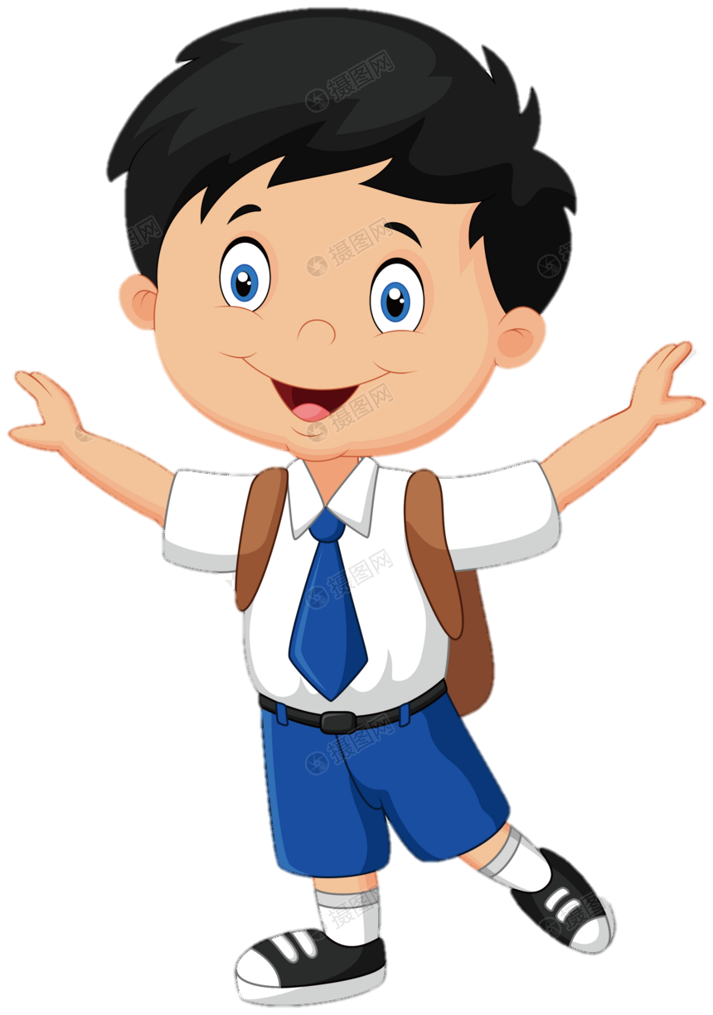
Lúng túng
Từ ngữ nào thể hiện cảm xúc của Quang khi đứng lên nói trước lớp?
Đỏ mặt
Ai là người được thầy giáo gọi lên nói đầu tiên?
Gãi đầu
Bạn Quang
Ngập ngừng

Slide 26

2. Theo em, vì sao lúc đầu bạn Quang cảm thấy lúng túng?
Quang cảm thấy nói với bạn bên cạnh thì dễ, nhưng nói trước cả lớp thì sao mà khó thế.

Slide 27


3. Theo em, điều gì khiến Quang trở nên tự tin?
Nhờ được thầy giáo và bạn bè động viên, cổ vũ.
Quang đã rất cố gắng .

Slide 28
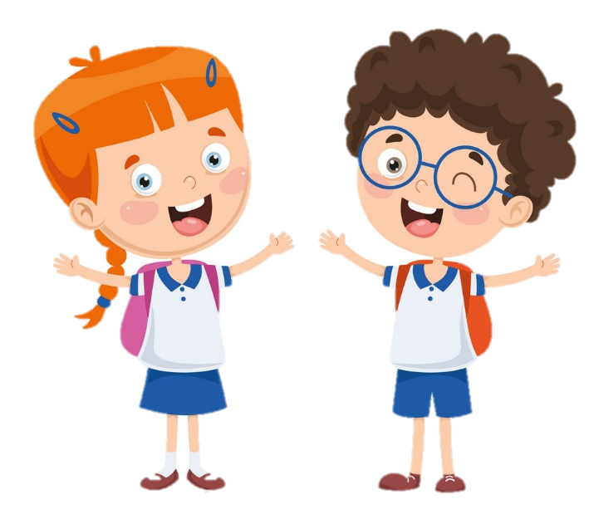
4. Khi nói trước lớp, em cảm thấy như thế nào ?
?????
???

Slide 29





Luyện đọc lại

Slide 30
Một giờ học
Luyện đọc lại
Quang được mời lên nói đầu tiên. Cậu lúng túng, đỏ mặt. Quang cảm thấy nói với bạn bên cạnh thì dễ, nhưng nói trước cả lớp thì sao mà khó thế. Thầy bảo: “Sáng nay ngủ dậy, em đã làm gì? Em cố nhớ xem”
Quang ngập ngừng, vừa nói vừa gãi đầu: “ Em…”
Thầy giáo nhắc: “ Rồi gì nữa?”
Quang lại gãi đầu: “ À… ờ… Em ngủ dậy.” Và cậu nói tiếp: “ Rồi… ờ…”
Thầy giáo mỉm cười, kiên nhẫn nghe Quang nói. Thầy bảo: “Thế là được rồi đấy!”
Nhưng Quang chưa chịu về chỗ, bỗng cậu nói to: “ Rồi sau đó… ờ… à…”. Quang thở mạnh một hơi rồi nói tiếp: “ Mẹ… ờ… bảo: Con đánh răng đi, thế là em đánh răng.” Thầy giáo vỗ tay. Cả lớp vỗ tay theo. Cuối cùng Quang nói với giọng rất tự tin: “ Sau đó, bố đưa em đi học.”
Thầy giáo vỗ tay, các bạn vỗ tay theo, Quang cũng vỗ tay. Cả lớp tràn ngập tiếng vỗ tay.

Slide 31

Luyện tập theo văn bản đọc

Slide 32




1. Tìm những câu hỏi có trong bài đọc. Đó là câu hỏi của ai dành cho ai?
Sáng nay ngủ dậy, em đã làm gì?
Rồi gì nữa ?
Đây là những câu hỏi thầy giáo dành cho Quang.

Slide 33

2. Đóng vai các bạn và Quang, nói và đáp lời khen khi Quang tự tin hơn?
Bạn trình bày rất tốt.
Bạn giỏi thật đấy.
Tớ cảm ơn bạn.
Cảm ơn bạn. Mình sẽ cố gắng hơn.

Slide 34


HOẠT ĐỘNG TIẾP NỐI

Slide 35


Tạm biệt và hẹn gặp lại
các con vào những tiết học sau!

